Slide 1

Precios de la vivienda en Boston
Regresión
SUSANA SÁNCHEZ
RONGRONG ZHANG
MIKHAIL PESKOV

Slide 2
Índice
Introducción
Analizar datos
Distribuciones normales
Atributo objetivo
Primeras Regresiones
Error cuadrático medio
Análisis Componentes Principales
Descenso de gradiente
Definición del regresor
Funciones de parámetros de entrada
Comparación de regresores

Slide 3
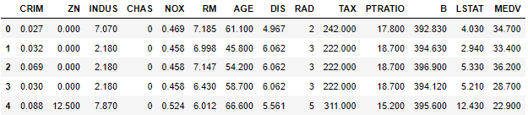
Introducción
Precios de la vivienda en Boston
Dimensionalidad de la BBDD: (504, 14)
Notes:
explicar los atributos, que tipo son, que son….
de qué va la bbdd…

Slide 4
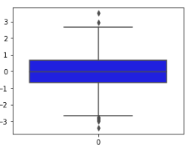
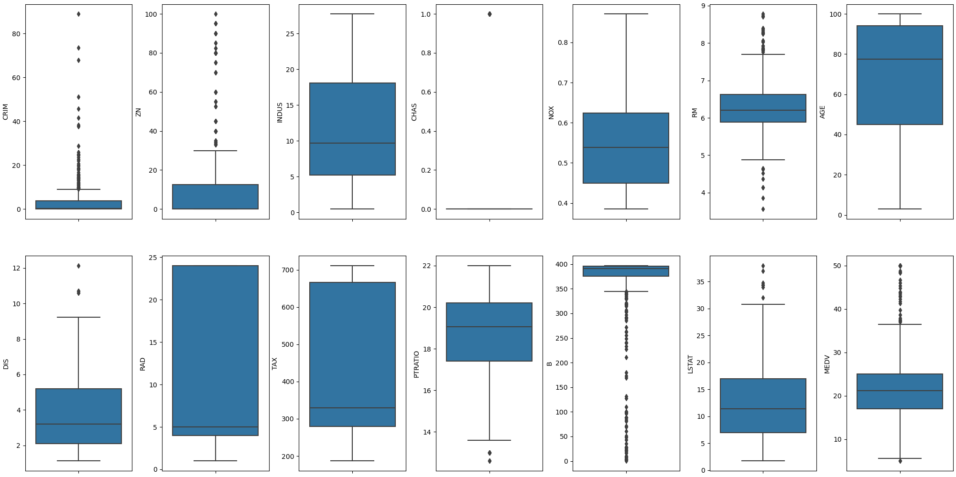
Distribuciones normales?
NORMAL
Notes:
no hay valores null, no hemos tenido que eliminar ninguna entrada de la bd…
la marcada(RM) es la boxplot que más se parece a la de una distribución normal.

Slide 5
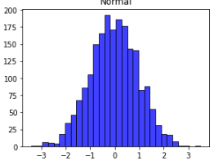
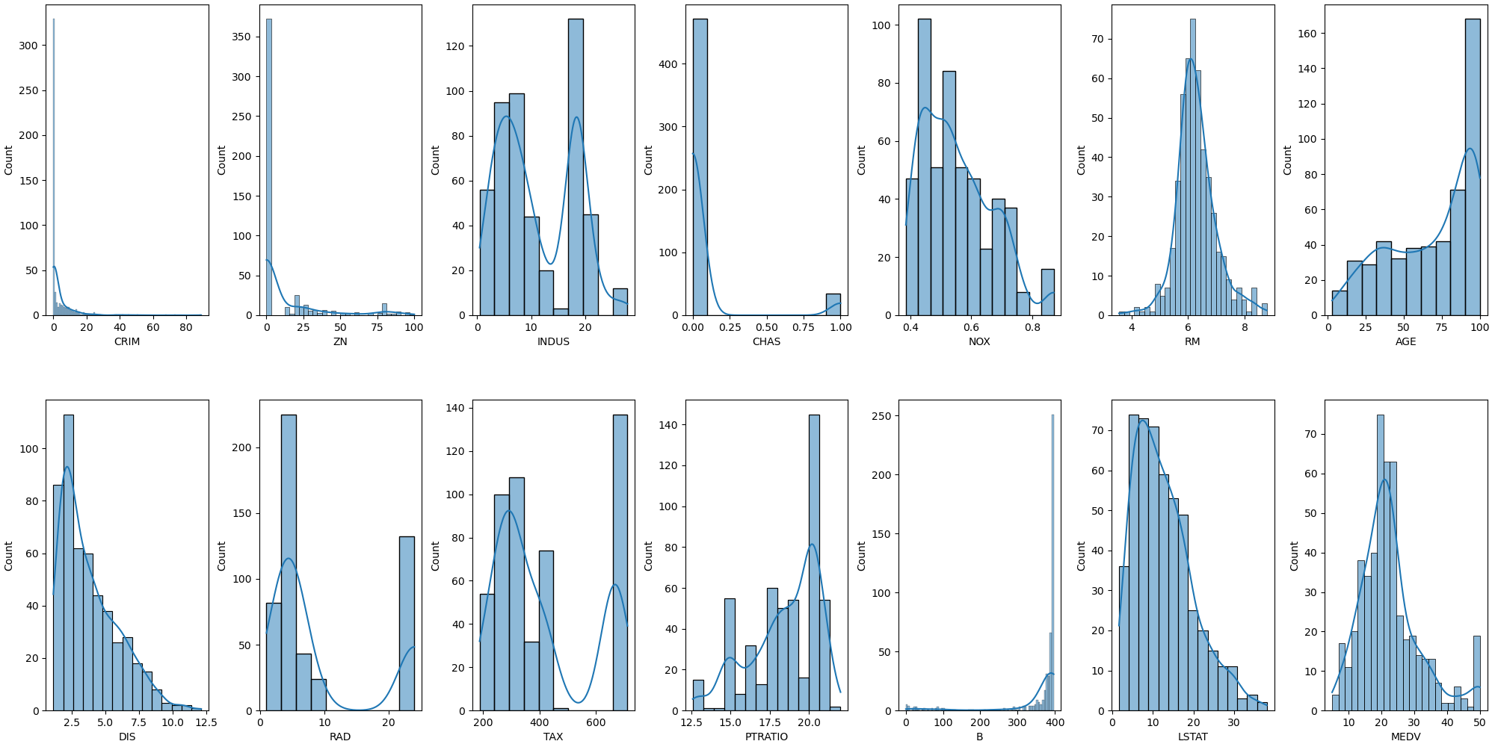
Distribuciones normales?
NORMAL
Notes:
miramos los histogramas en busca de distribuciones normales. hay dos que se parecen.

Slide 6
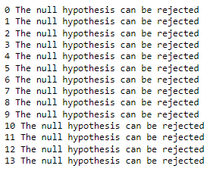
Distribuciones normales?
Normaltest()
Hipótesis rechazadas
Notes:
para comprobar que son realmente distribuciones gaussianas miramos si el normal test confirma nuestras hipotesis

Slide 7

Atributo objetivo
MEDV
float.
rango: 5.000 - 50.000.

Slide 8
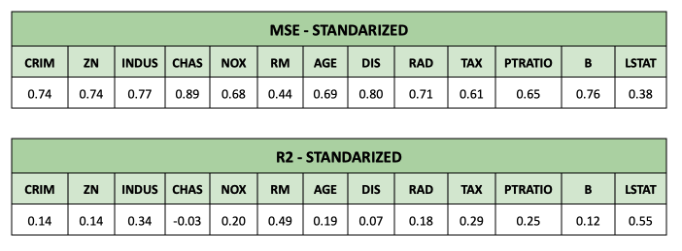
Error cuadrático medio del regresor
Notes:
LSTAT Tiene error cuadrático medio menor. Atributo RM también tiene un MSE menor que 0,5. lo consideramos que son atributos importantes para predecir el MEDV

Slide 9
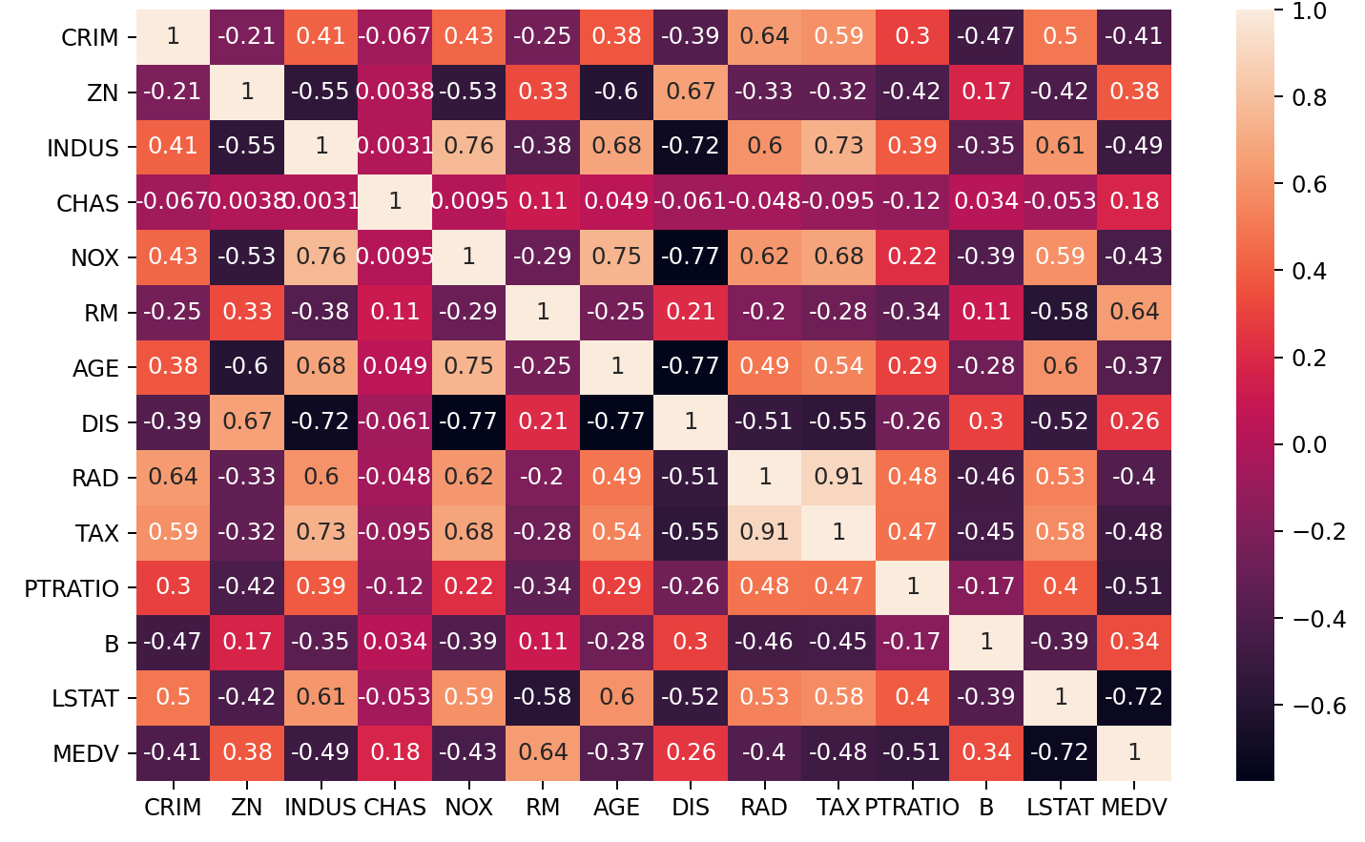
Correlación entre los atributos

Slide 10
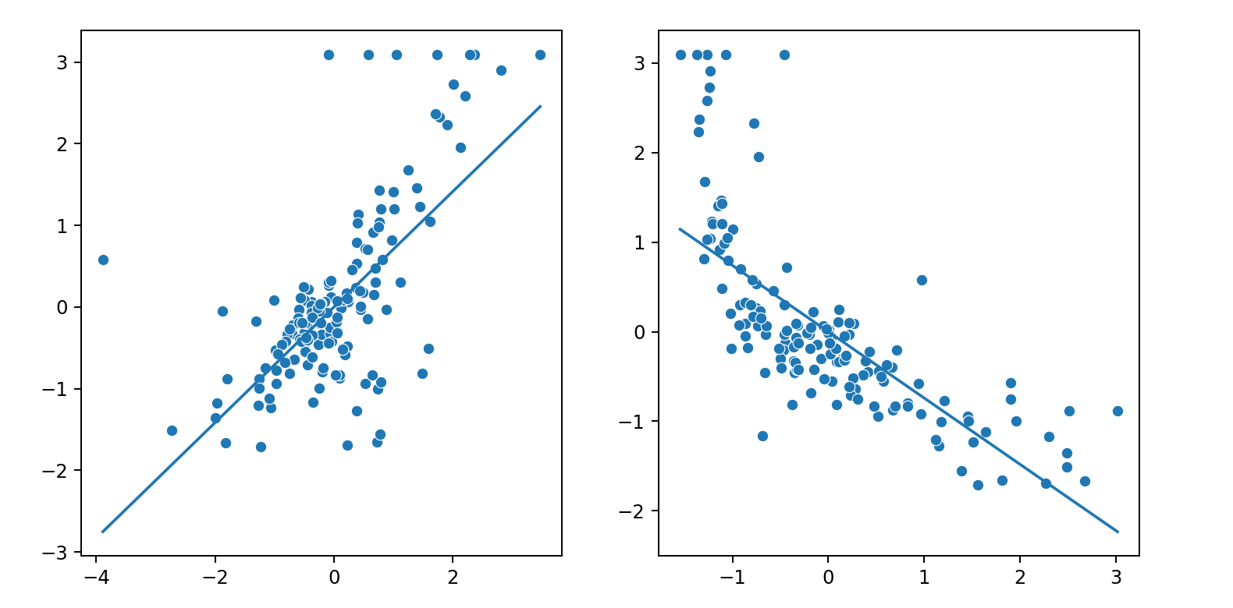
Comprobación del modelo RM y LSTAT
RM
LSTAT

Slide 11
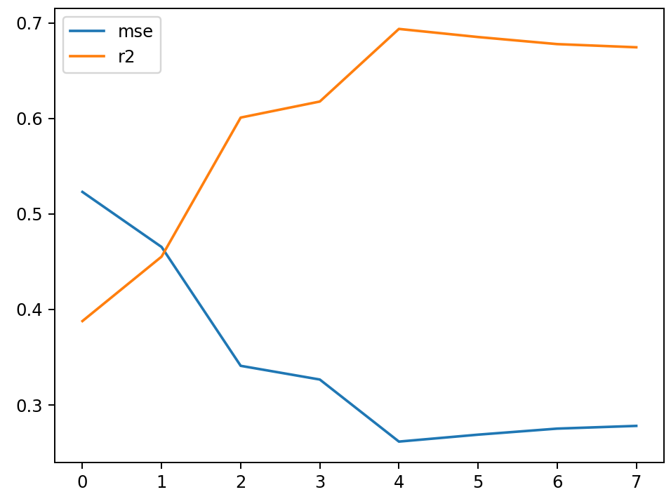
PCA: Análisis Componentes Principales

Slide 12
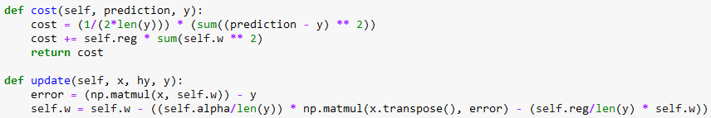
Apartado A. Descenso del gradiente.

Slide 13
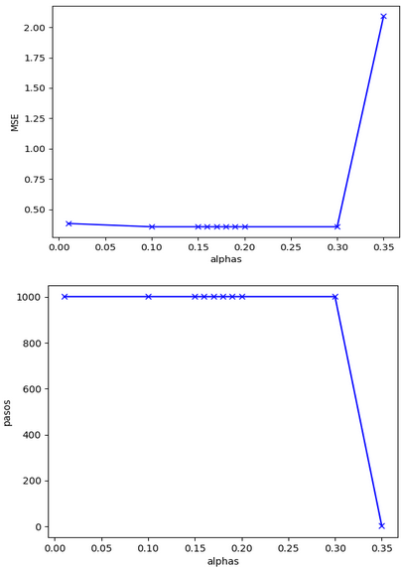
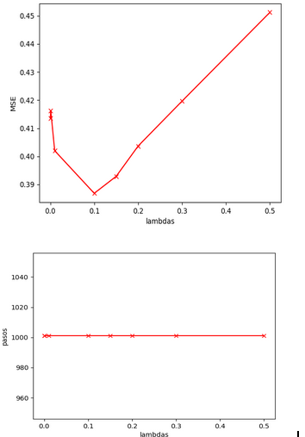
Funciones de parámetros de entrada

Slide 14
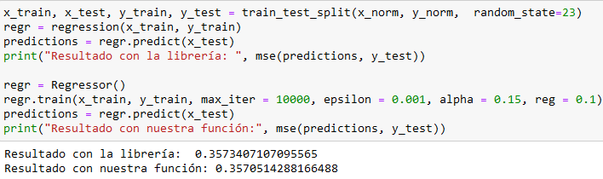
Comparación de regresores

